Slide 1








Slide 2


Thứ ... ngày ... tháng ... năm …
Toán
Bài 34: Ôn tập
hình phẳng

Slide 3

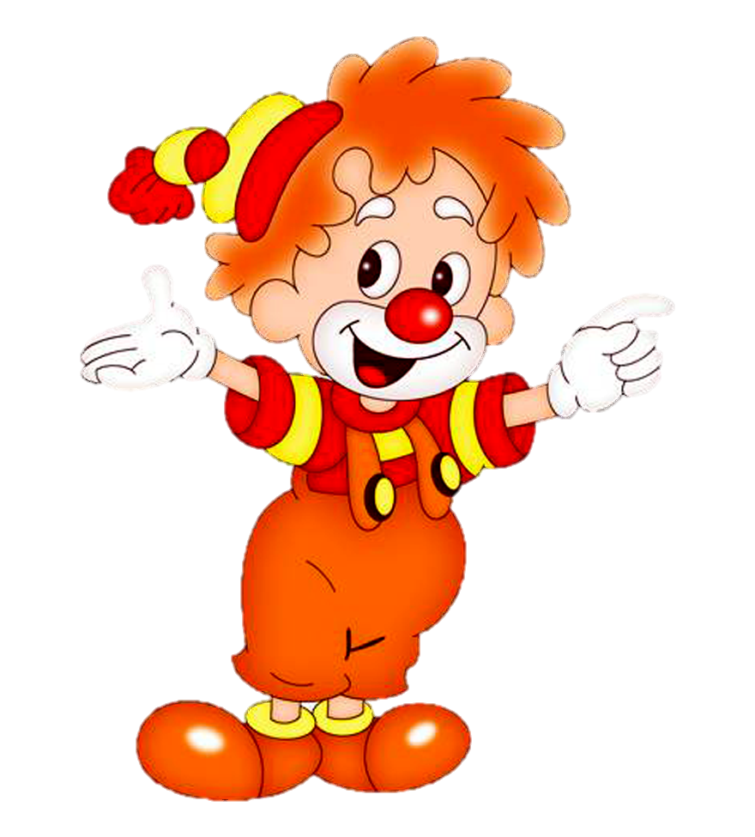
Chào mừng các bạn đã đến tham quan rạp xiếc của mình!

Slide 4



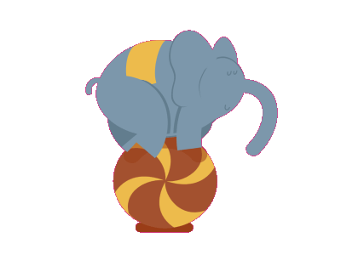
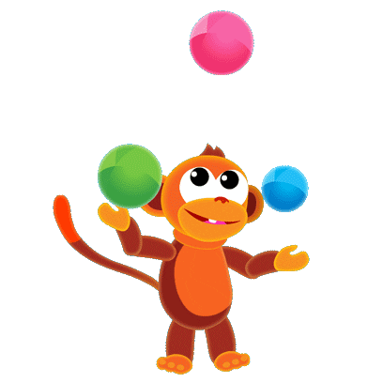

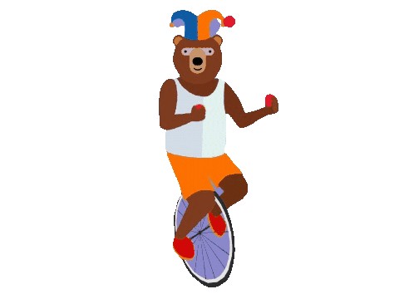


Slide 5
Mở đầu buổi biểu diễn là tiết mục của khỉ con. Các bạn hãy giải bài toán để đón xem nhé!

Slide 6


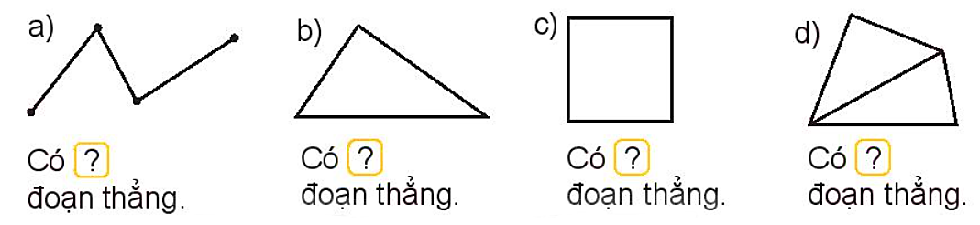
1
Số
?
3
3
4
5

Slide 7
Tiết MỤC KHỈ MÚA BÓNG

Slide 8
Hãy hoàn thành BT 2 để tiếp tục xem biểu diễn nhé!

Slide 9
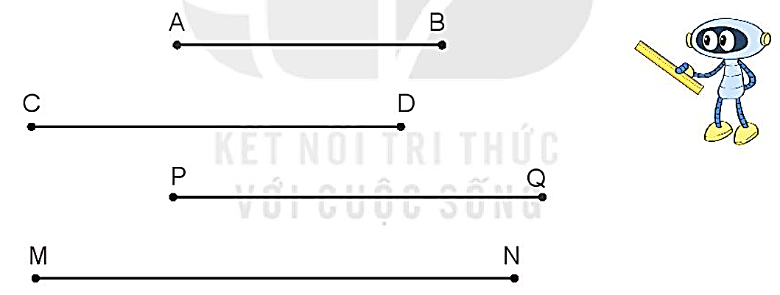

2
Cho các đoạn thẳng sau:
5cm
7cm
7cm
9cm
a) Đo độ dài mỗi đoạn thẳng.
b) Hai đoạn thẳng nào dài bằng nhau?
→ Hai đoạn thẳng CD và PQ.
c) Đoạn thẳng nào dài nhất, đoạn thẳng nào ngắn nhất?
Đoạn thẳng MN dài nhất, đoạn thẳng AB ngắn nhất.

Slide 10
TIẾT MỤC KHỈ ĐI XE ĐẠP
TUNG BÓNG

Slide 11
Hoàn thành bài tập tiếp theo để cùng xem các tiếp mục hấp dẫn của bạn voi nhé!

Slide 12
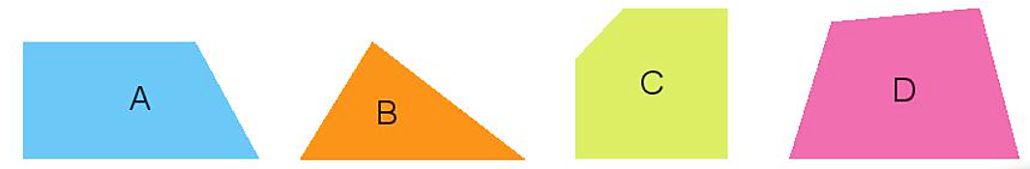
3
Những hình nào dưới đây là hình tứ giác?

Slide 13
TIẾT MỤC VOI NHẢY CẦU

Slide 14
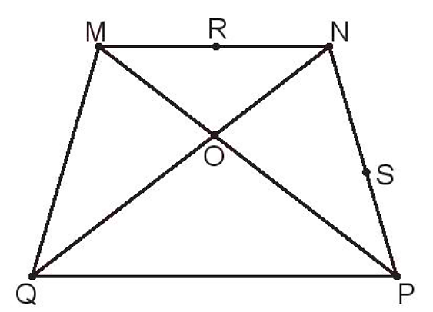
4
Tìm ba điểm thẳng hàng có trong hình dưới đây.
M, R, N là ba điểm thẳng hàng.
N, S, P là ba điểm thẳng hàng.
M, O, P là ba điểm thẳng hàng.
N, O, Q là ba điểm thẳng hàng.

Slide 15
TIẾT MỤC VOI CHƠI VỚI BÓNG

Slide 16
Còn tiếp mục cuối cùng vô cùng hấp dẫn, cùng hoàn thành thử thách cuối cùng để đón xem nào!

Slide 17
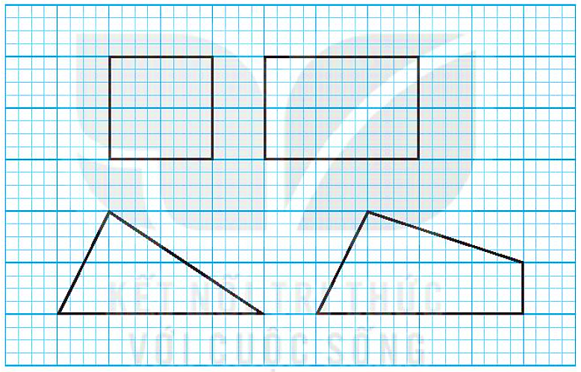
5
Vẽ (theo mẫu).
2 ô
3 ô
2 ô
2 ô
1 ô
3 ô
1 ô
3 ô
1 ô
2 ô
2 ô
1 ô
4 ô
4 ô

Slide 18
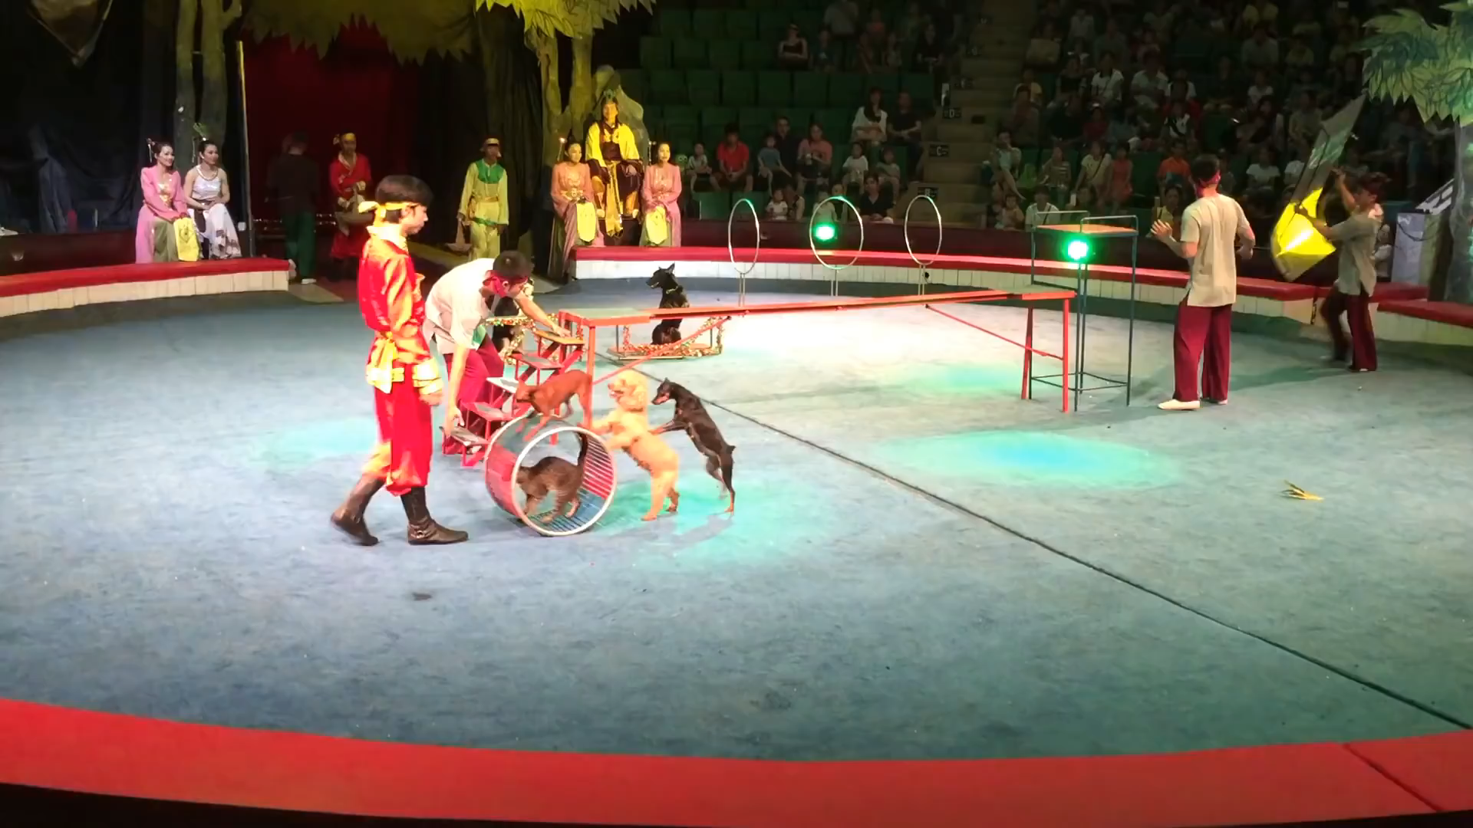

Slide 19

Hôm nay các bạn xem xiếc có vui không, hẹn gặp các bạn vào buổi biểu diễn lần sau nhé!

Slide 20




